Slide 1
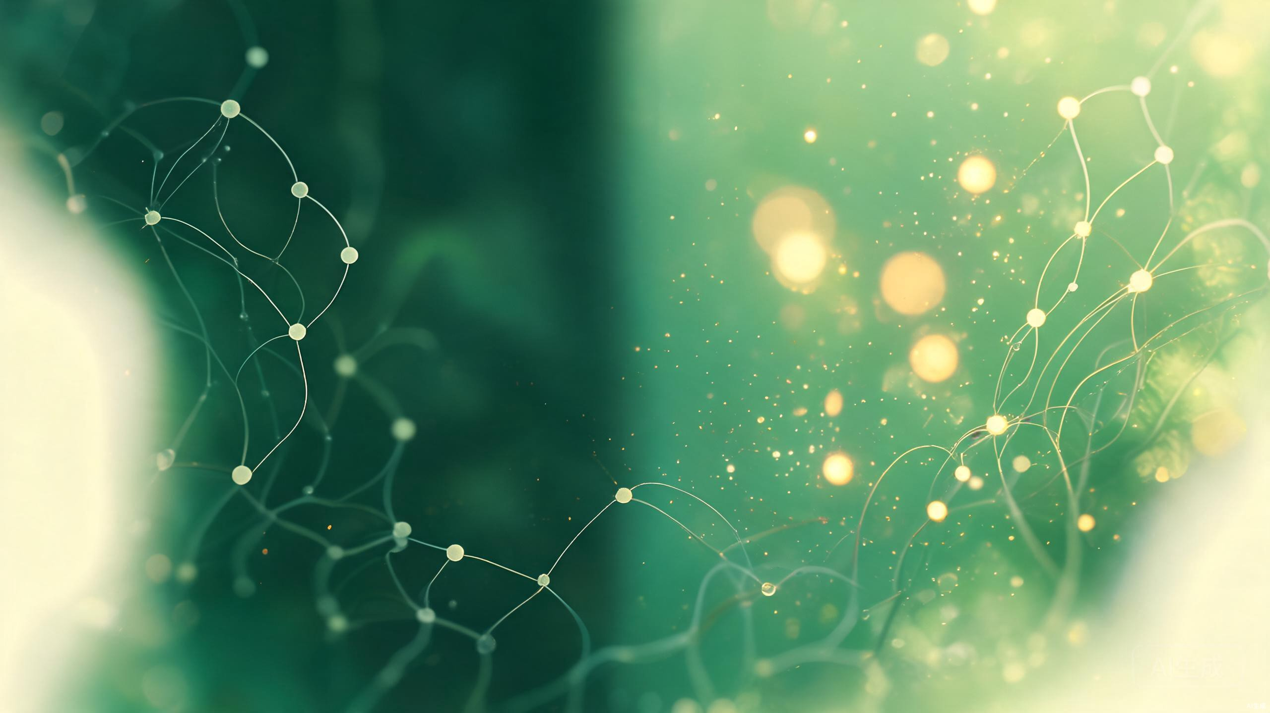
计算机视觉100天
Day 86
数据增强 Data Augmentation
让有限的数据，产生无限的可能
AI 生成

Slide 2
目录 Agenda
01
基础概念
02
进阶技术
为什么需要数据增强？核心定义与传统方法
MixUp、CutMix 与 AutoAugment 智能增强
03
实践策略
04
反思与总结
任务导向选择、实验证据与实战黄金法则
科学家故事、常见陷阱与今日要点回顾
AI 生成

Slide 3
问题引入：数据不够怎么办？
标注成本高昂：人工标注一张图像需数分钟至数小时
领域数据稀缺：医学影像、工业缺陷等场景样本极少
模型易过拟合：小数据集上深度学习模型泛化能力差
分布偏移风险：测试集与训练集分布不一致导致性能下降
核心诉求：如何在有限数据下，训练出鲁棒的模型？
?
数据困境
答案：数据增强 —— 用算法"创造"新数据
AI 生成

Slide 4
核心概念：什么是数据增强？
定义
在不改变标签的前提下，通过对原始数据施加一系列随机变换，生成新训练样本的技术。
扩充数据集
引入不变性
正则化效果
将N张图像扩展为kN张，缓解样本不足
让模型学习对旋转、缩放、光照等变换鲁棒
相当于对训练过程施加隐式约束，降低过拟合
AI 生成

Slide 5
传统增强方法速览
几何变换
颜色变换
翻转、旋转、缩放、裁剪、平移、透视变换
亮度、对比度、饱和度、色调、灰度化
噪声与模糊
高级几何
高斯噪声、椒盐噪声、高斯模糊、运动模糊
弹性变形、网格扭曲、随机擦除 (Random Erasing)
AI 生成

Slide 6
MixUp：样本混合新范式
核心思想
将两张图像按像素加权混合，标签也按比例混合
x' = λ·x₁ + (1-λ)·x₂
y' = λ·y₁ + (1-λ)·y₂
其中 λ ~ Beta(α, α)，α 通常取 0.2
效果：平滑决策边界，提升泛化
Image A
+
Image B
label: cat
label: dog
Mixed: λ·cat + (1-λ)·dog
AI 生成

Slide 7
CutMix：区域级混合改进
核心思想
从图像B裁剪一个区域，粘贴到图像A的对应位置
标签按区域面积比例混合：
y' = λ·y₁ + (1-λ)·y₂
优势：
保留局部性，避免MixUp的模糊问题
让模型关注更丰富的局部特征
在目标检测中尤为有效
Image A
Image B
CutMix Result
AI 生成

Slide 8
混合方法对比：MixUp vs CutMix
维度 | MixUp | CutMix
混合方式 | 像素级加权平均 | 区域级裁剪粘贴
图像外观 | 全局模糊、半透明 | 局部替换、清晰保留
标签混合 | 连续比例 λ | 按裁剪面积比例
主要优势 | 平滑决策边界 | 保留局部特征与定位信息
适用任务 | 分类任务 | 分类、检测、分割
代表论文 | Zhang et al., ICLR 2018 | Yun et al., ICCV 2019
实践建议：分类任务两者皆可，检测/分割任务优先 CutMix
AI 生成

Slide 9
AutoAugment：智能增强时代
搜索空间定义
策略采样
子模型训练
验证评估
核心机制
使用强化学习（RNN控制器 + PPO）在巨大的增强策略空间中搜索最优组合
每个策略 = (变换操作, 概率, 幅度) 的序列
后续演进：
Fast AutoAugment：基于密度匹配，无需额外训练
RandAugment：取消搜索，随机采样固定数量操作，效果接近且更简单
AI 生成

Slide 10
策略选择：不同任务用不同增强
图像分类
目标检测
语义分割
推荐方案
推荐方案
推荐方案
几何变换 + 颜色抖动 + MixUp/CutMix
Mosaic、MixUp、随机裁剪、色彩空间变换
同步几何变换、CutMix、光度失真
AI 生成

Slide 11
实验证据：增强能带来多大提升？
关键结论
组合使用 > 单一方法
传统增强可提升 3-5%
MixUp/CutMix 再增 2-3%
AutoAugment 可达 SOTA
数据越少，增强收益越大
AI 生成

Slide 12
科学家故事：Alex Krizhevsky的关键决策
2012年 ImageNet 竞赛中的数据增强策略
AlexNet 团队不仅设计了更深的网络，更在数据增强上做出了开创性选择：
随机裁剪 (256x256 -> 224x224)：从每张图生成2048种不同视角
水平翻转：在不增加存储的情况下数据翻倍
PCA 颜色增强：对RGB通道施加主成分扰动，模拟自然光照变化
这些策略后来成为计算机视觉训练的标准配置，影响深远。
AK
Alex Krizhevsky
ImageNet 2012 冠军
AI 生成

Slide 13
实战要点：3个黄金法则
01
先基础后高级
先确保几何/颜色变换正确，再引入 MixUp 等复杂方法。基础不牢，高级技巧反而有害。
02
验证集不加增强
训练时增强，验证和测试时必须使用原始图像。否则会得到虚假的高指标。
03
可视化检查
增强后的图像务必人工抽检。如果人眼都无法辨认，模型也很难学到有效特征。
AI 生成

Slide 14
常见陷阱：增强过头怎么办？
过度旋转
极端裁剪
文字、人脸、方向敏感物体被旋转后语义改变
裁剪掉目标主体，只剩背景，标签失效
颜色失真
标签泄漏
过度调整使图像脱离真实分布，模型学到伪特征
测试集信息通过增强间接泄露到训练过程
AI 生成

Slide 15
今日小结
数据增强是低成本提升模型性能的核心手段
传统几何/颜色变换是基石，必须掌握
MixUp 和 CutMix 通过样本混合进一步提升泛化
AutoAugment 系列将增强策略搜索自动化
增强策略需匹配任务类型，避免过度增强
始终记得：验证集不加增强，增强后可视化检查
下一讲预告：Day 87 — 迁移学习与预训练模型
AI 生成

Slide 16
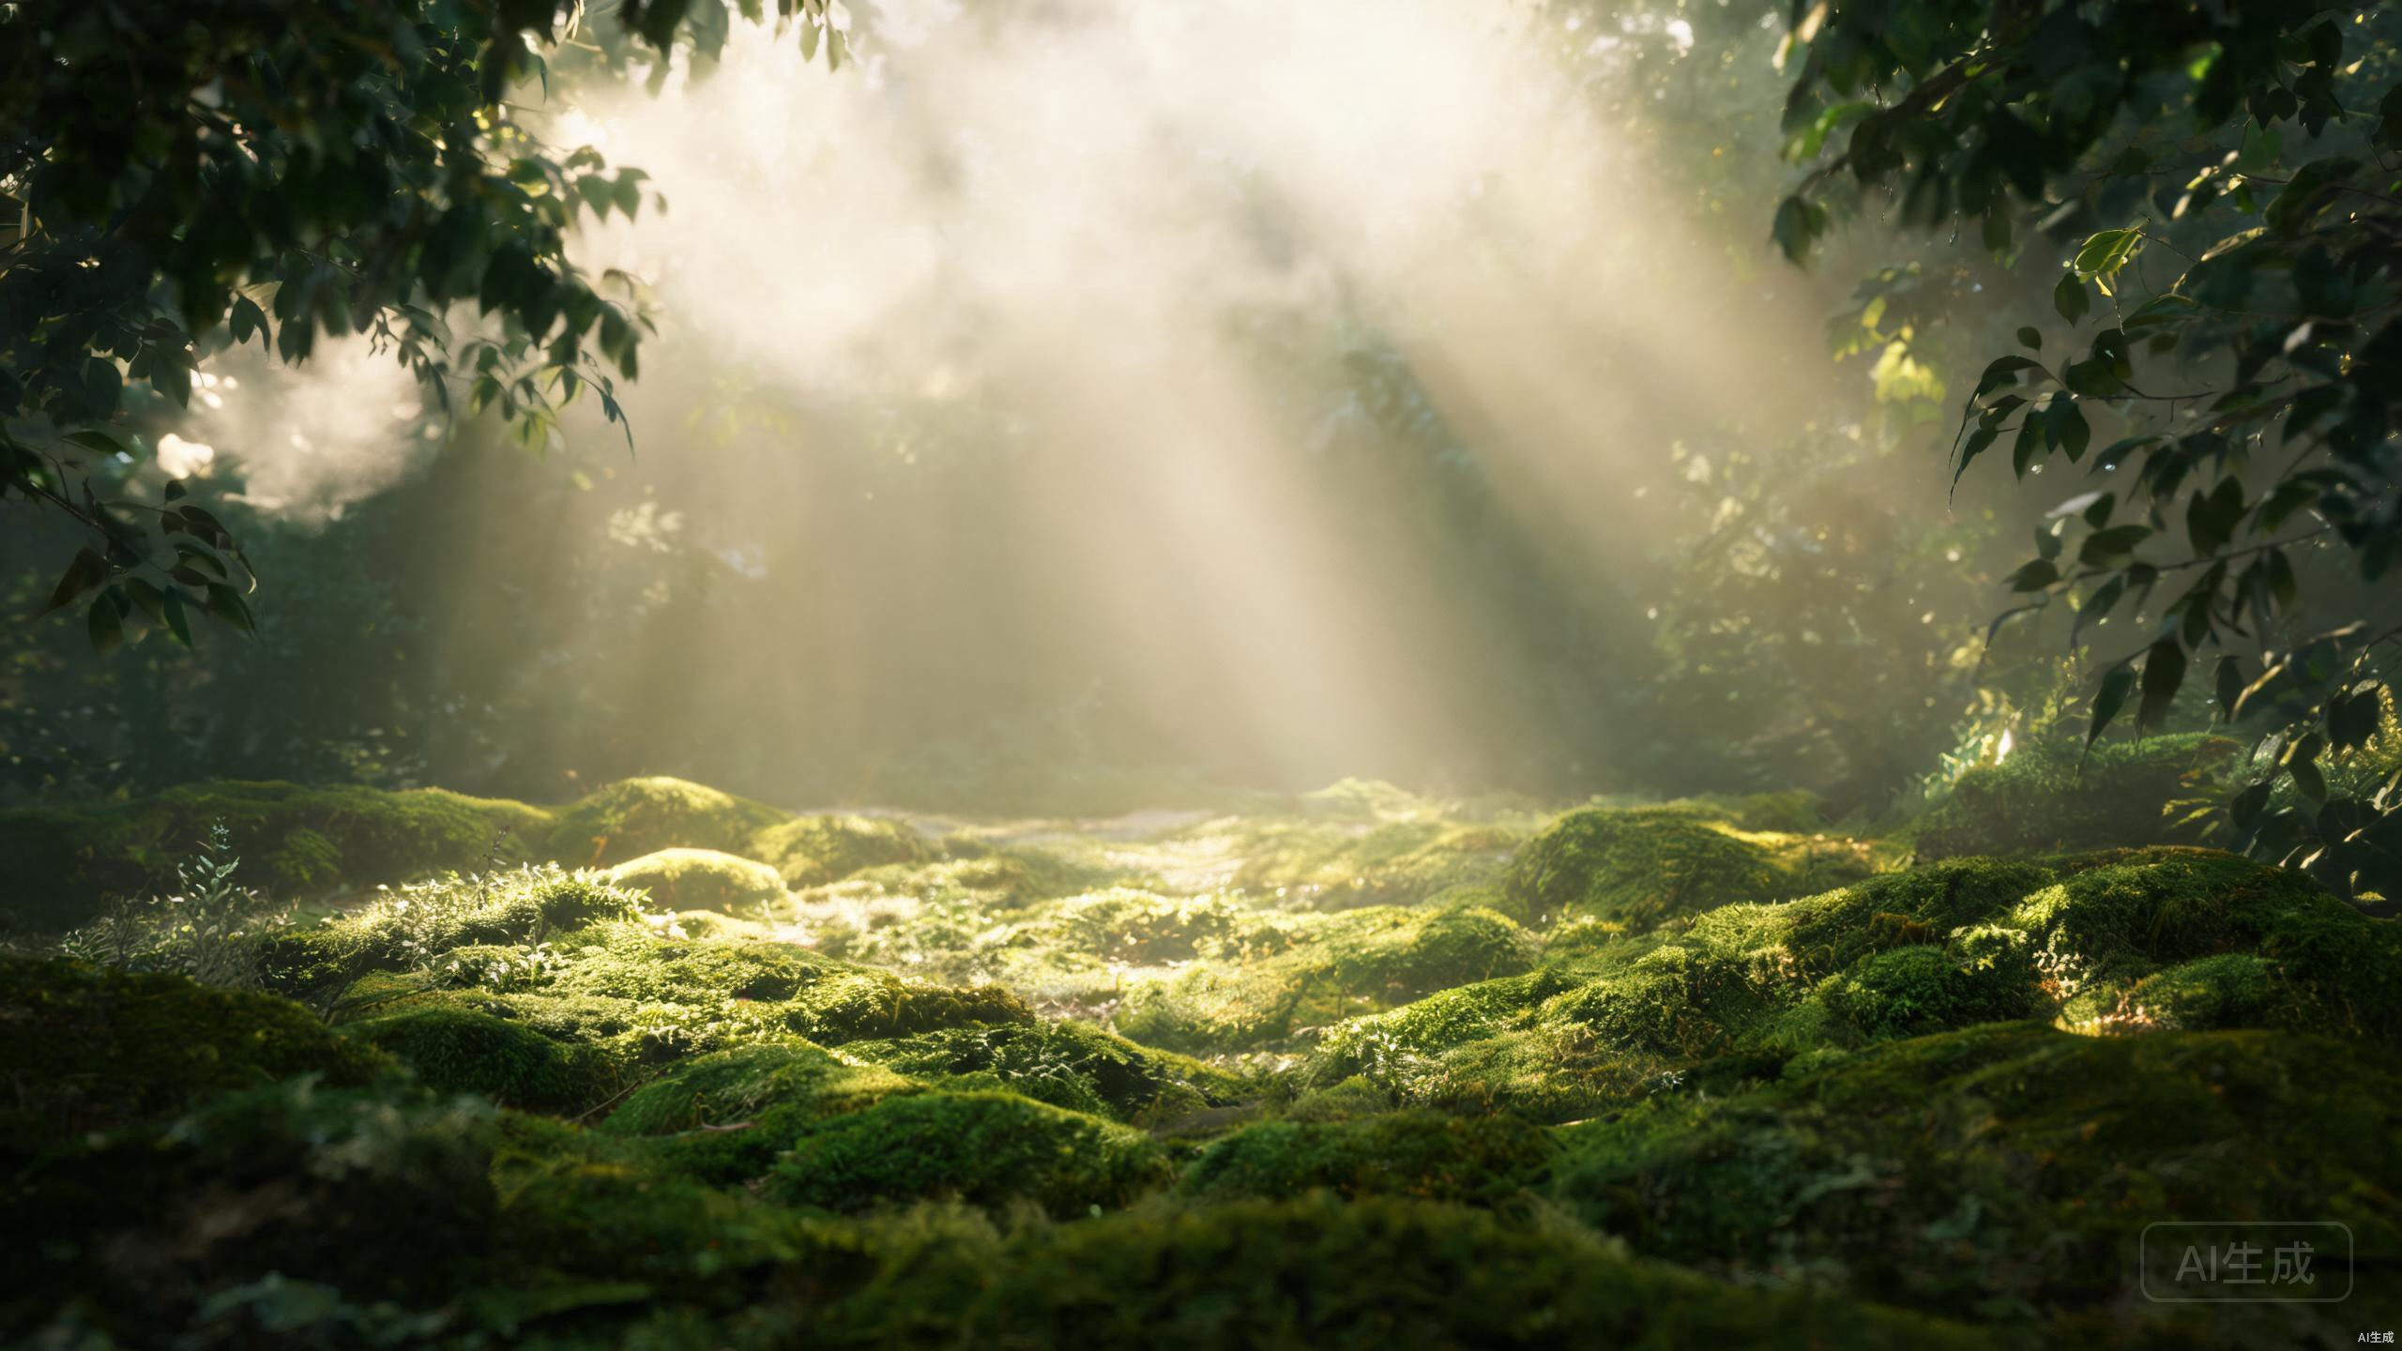
感谢聆听
THANK YOU
Q & A
计算机视觉100天 | Day 86 数据增强
AI 生成

